Slide 1
Қазақ әдебиеті (Т1)
7-сынып
Бөлім атауы: Жеңіс күні. Ұлы ерлікке тағзым. Морфология Сабақтың тақырыбы: Б. Момышұлы және соғыс жылдарындағы қазақ әдебиеті. Одағай сөздер

Slide 2
Оқу мақсаты:
7.2.3.1 хроника, хабар, очерктердің құрылымы мен рәсімделуі арқылы жанрлық ерекшеліктерін ажырату.
7.4.4.5 оқшау сөздердің қызметін түсіну, ажырата білу
Сабақтың мақсаты:
- тыңдалған мәтіннің негізгі мазмұнын түсінеді;
- кестені пайдаланып, хронологиясын сақтап, одағай сөздерді қатыстырып, шағын очерк жазады.

Slide 3
Бағалау критерийлері:
- тыңдалған мәтіннің негізгі мазмұнын түсінеді;
- хронологиялық кестеге түсіреді;
- кестені пайдаланып, хронологиясын сақтап, одағай сөздерді қатыстырып, шағын очерк жазады.
Сенің білетінің:
Б.Момышұлы туралы білесіз.
Сенің меңгеретінің:
тыңдалған мәтіннің негізгі мазмұнын түсінесіз;
хронологиясын сақтап, одағай сөздерді қатыстырып, шағын очерк жазасыз.

Slide 4
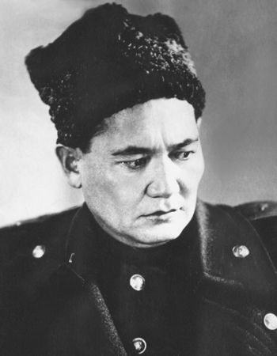
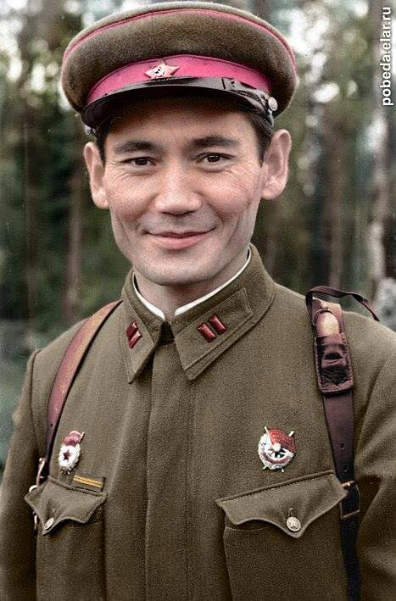
Ойтүрткі
Б.Момышұлы кім?
Оның қандай шығармаларын білесіздер?

Slide 5

Жауабыңызды салыстырыңыз!
Б.Момышұлы-Екінші дүниежүзілік соғыстың даңқты жауынгері, Халық Қаhарманы, қазақтың көрнекті жазушысы.
Оның шығармалары:
Ұшқан ұя (1974 жыл)
Мәскеу үшін шайқас,
Жауынгердің тұлғасы,
Майдан,
Майдандағы кездесулер,
Генерал Панфилов,
Төлеген Тоқтаров,
Куба әсерлері
Адам қайраты (1981 жыл)
Елбасына күн туса
Психология войны

Slide 6
Мәтін

Slide 7
Назар аударыңыз!
Хроника – журналистиканың ақпараттық жанрларына жататын шағын ақпараттық мақала.
Хрониканың басты ерекшелігі ретінде оның басына тақырып қойылмайтындығын айтуға болады. Шағын, кейде тіпті көлемі бірер жол ғана болатын ақпараттық сипаттағы мақалалар. Осындай қысқа сөйлемдерден тұратын бір-екі жолдық хроникалар болған оқиға жайында егжей-тегжейлі емес, тек фактілер келтіріп жазылады. Хроникада Кім? Қайда? Қашан? деген сұрақтарға жауап беріледі.
1-тапсырма. Тыңдалған мәтін бойынша Б.Момышұлының өмірбаянын хронологиялық кестеге түсіріңіз.
Дескриптор.
Мәтіннің негізгі мазмұнын түсінеді.
Тыңдалған мәтінді хронологиялық кестеге түсіреді.

Slide 8
Жауабыңызды салыстырыңыз!
Хронологиялық кесте
Реті | жылдар | оқиғалар
1 | 1910 жыл 24 желтоқсан | дүниеге келді
2 | 1921 жыл | мектепке барды
3 | 1924 жыл | Шымкентте оқыды
4 | 1941 жыл | майданға аттанды
5 | 1941 жыл күз | 27 рет шабуылға бастап шықты

Slide 9
Назар аударыңыз!
Очерк - деген шынайы адамдар мен шынайы өмір суреттелетін көркем әдеби әрі деректі шығарма. Очерк қоғамның азаматтық, рухани ахуалына негізделіп, руханият, тәрбие мәселесін көтереді. Оған қоса, ондағы танымдық дүниелер де мол. Очерк әдеби және публицистикалық стиль ерекшеліктеріне сай жазылады.
2-тапсырма. Кестедегі берілген сөйлемді көркем әдеби стильге айналдырып, сөйлем құрап жазыңыз.
Реті | жылдар | оқиғалар
1 | 1910 жыл 24 желтоқсан | дүниеге келді
Дескриптор.
Көркем әдеби стильде сөйлем құрап жазады.
Сөйлемді қатесіз сауатты жазады. .

Slide 10
Жауабыңызды салыстырыңыз!
Бауыржан Момышұлы 1910 жылы қыстың боранды күні- 24 желтоқсанда Жамбыл облысының Жуалы ауданындағы мал шаруашылығымен айналысатын Мыңбұлақ ауылында дүниеге келеді.

Slide 11
Назар аударыңыз!
Одағай – толық мағынасы болмайтын, адамның түрлі көңіл күйін білдіретін және жан-жануарларға қаратылып айтылатын сөздер. Мысалы:пәлі, алақай, пай-пай, уһ, әттеген-ай, қап, ойпырмай т.б.
3-тапсырма. Тыңдалған мәтін бойынша хронологиясын сақтап, оқшау сөздерді қатыстырып, Б.Момышұлының өмірі туралы шағын очерк жазыңыз.
Дескриптор.
Хронологиясын сақтап, оқшау сөздерді қатыстырып, Б. Момышұлының өмірі туралы шағын очерк жазады.
Сөйлемді қатесіз сауатты жазады.

Slide 12
Жауабыңызды салыстырыңыз!
Б.Момышұлы-Кеңес Одағының Батыры, халық қаhарманы, әскери шенді қызметкер, даңқты қолбасшы, қазақтың көрнекті жазушысы. Ол қыстың боранды күні- 1910 жылы 24-желтоқсан күні Жамбыл облысы, Жуалы ауданы, Мыңбұлақ ауданында қарапайым, мал бағатын шаруа отбасында дүниеге келеді. 1924 жылдан бастап Шымкент қаласын да ашылған алғашқы жеті жылдық мектепте сауат ашады. Шіркін, сол кездің өзінде болашақ батыр ерекше еді. Батыр Бауржанның қайсар мінезі мен шындықты сүйгіштігі, мінезі тік, қорқақтарды жек көретін ержүрек ерекше адам болып өсті. Оның бойында қазақы қасиеттер ерекше білініп тұратын.
1941 жылы Ұлы Отан соғысы бастала салысымен, Бауыржан даңқты генерал-майор И.В.Панфиловтың басшылығымен Алматы маңында жаңадан жасақталған 316-атқыштар дивизиясының құрамында майданға аттанады.
Пай-пай, неткен ерлік?! 1941 жылғы күзгі, қысқы кескілескен шайқастар кезінде өз батальонын 27 рет шабуылға бастап шықты.
Алмас қылыштай өткір де қайсар, батыр Бауыржан даналығымен, шешендігі мен де танылды. Осынау дара тұлғаның бүкіл саналы ғұмыры, ғибратқа толы істері, сөйлеген сөздері, терең мағыналы ойлары әркімнің көкейінде. Ол адамгершіліктің, азаматтықтың, патриоттықтың, имандылықтың символы, көркем бейнесі іспетті. Шіркін, Бауыржан Момышұлының өмір жолы– біле білгенге ұлы тәрбие, үлкен өнеге мектебі.

Slide 13
Бүгінгі сабақта
- Тыңдалған мәтіннің негізгі мазмұнын түсіндіңіздер.
- Кестені пайдаланып, хронологиясын сақтап, оқшау сөздерді қатыстырып, шағын очерк жаздыңыздар.

Slide 14
Қосымша тапсырма
Тұрақты тіркестерді пайдаланып, майдандағы Б.Момышұлы ерлігін өз сөздеріңізбен
суреттеп, «Дана да дара тұлға» атты эссе жазыңыздар.

Slide 15

1-кеНзең

